Slide 1
A kiegyezés

Slide 2
Előzmények
Cél: a nagyhatalmiság megtartása mellett Magyarország minél szélesebb körű önállóságot kapjon
Legyenek közös ügyek: hadügy, külügy és pénzügy
két független delegáció ellenőrizze
1866.: Ausztria elvesztette a porosz-osztrák háborút
Visszaállították a megyei önkormányzatokat

Slide 3
A kiegyezés
1867.: Ferenc József kinevezte gróf Andrássy Gyulát miniszterelnöknek
A magyar országgyűlés elfogadta a kiegyezési törvényt a közös ügyekkel együtt
Ferenc Józsefet királlyá koronázták

Slide 4
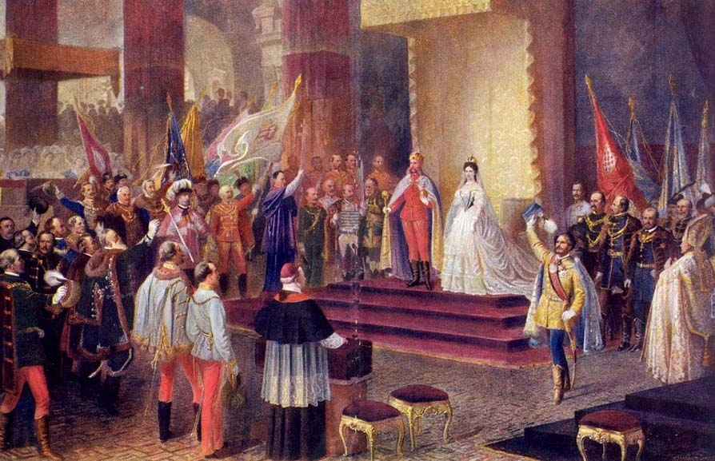
Ferenc József megkoronázása a Mátyás-templomban
http://mnl.gov.hu/mnl/ol/hirek/ferenc_jozsef_koronazasa

Slide 5
A dualizmus államrendszere
Név: Osztrák-Magyar Monarchia
Államforma: alkotmányos monarchia
Fővárosok: Bécs és Budapest (dualista állam)
Az OMM zászlaja
https://upload.wikimedia.org/wikipedia/commons/2/29/Flag_of_Austria-Hungary_%281869-1918%29.svg

Slide 6
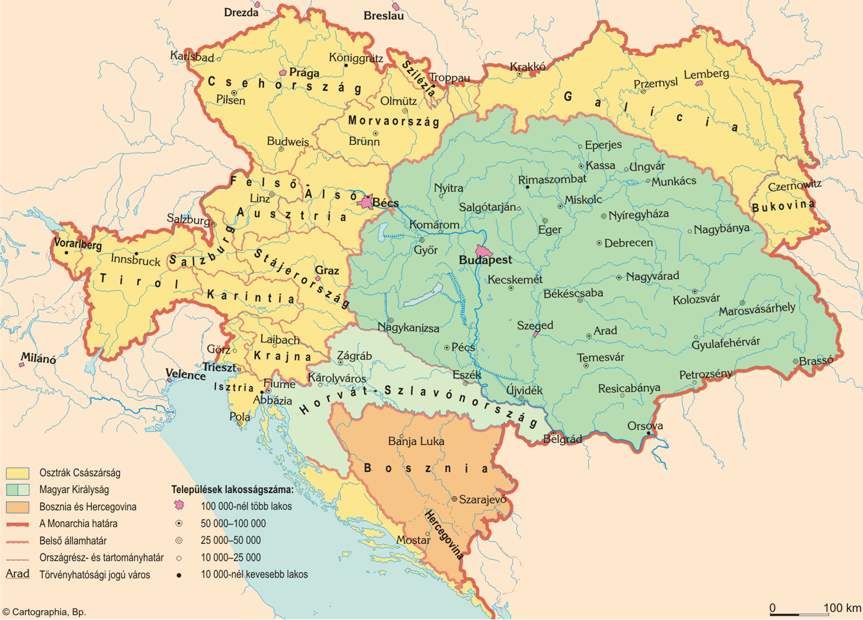
https://tudasbazis.sulinet.hu/HU/tarsadalomtudomanyok/tortenelem/magyar-tortenelmi-terkeptar/az-osztrak-magyar-monarchia-1910-korul/az-osztrak-magyar-monarchia-1910-korul-kronologia

Slide 7
A dualizmus államrendszere
Ami közös
az uralkodó személye (a hadsereg főparancsnoka)
hadügy, külügy, pénzügy (közös minisztériumok)
egy-egy 60 fős delegáció ellenőrizte
Magyarországot és Erdélyt ismét egyesítették
Az országgyűlés tagjait cenzusos választójog alapján választották

Slide 8
A gazdasági kiegyezés
A gazdasági kapcsolatokat rendezte
10 évente újra lehetett tárgyalni
Önálló adókivetés és a pénzek elköltése belügy
Közös vámterület
Közös valuta
Tőke és munkaerő szabad vándorlása
Közös ügyek fedezése
Ausztria 70% , Magyarország 30%

Slide 9
A horvát-magyar kiegyezés (1868)
A horvátok politikai nemzetnek voltak elismerve
volt nemességük
Horvátország tartományként működött
Területi autonómiájuk megmaradt
Az országhoz csatolták Szlavóniát és a Határőrvidéket
Országgyűlése a szábor
képviselőket küldtek a magyar országgyűlésbe
A kormány élén a bán állt
saját hatáskör: közigazgatás, igazságügy, oktatásügy

Slide 10
A Dunai Konföderáció terve
Kossuth céljai az emigrációban
nemzetiségi kérdés megoldása
európai egyensúly megtartása
megfelelő ellensúly Oroszországgal szemben
Mo., Horvátország, Románia és Szerbia szövetségi állama
tagországok egyenlőek
a magyar túlsúly miatt elutasították
osztrák, orosz és oszmán „engedély” kellett volna
megvalósíthatatlan volt

